Slide 1
AD(H)S
Dr. med. et Dr. scient. med. Jürg Eichhorn
CH-9100 Herisau
drje49@gmail.com
www.ever.ch

Slide 2
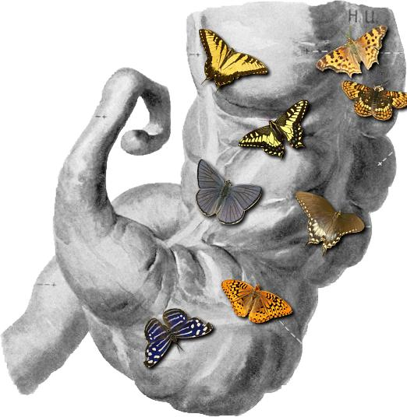
AD(H)S

Slide 3
AD(H)S
Definition
Differentialdiagnose
AD(H)S als Genotyp: „Hunter“
Alters- und Schichtverteilung
AD(H)S in verschiedenen Altersstufen
Ursachen – genetisch – nicht genetisch
Neurotransmitter
Co-Faktoren der Dopaminsynthese
Therapie
Notes:
3

Slide 4

AD(H)S – Was ist das?
Aufmerksamkeit
Defizit
Hyperaktivität
Störung
Anders
Denken
Hören
Sehen
Sind wir nicht alle ein bisschen so?
Irgendwie erkenne ich mich da auch wieder…
Heisst das, wir sind alle ein wenig gestört?
Ist es eine „Andersartigkeit“?
Notes:
4

Slide 5
AD(H)S – Entstehung - Cofaktoren
Bei AD(H)S handelt es sich nach dem aktuellen medizinischen Forschungsstand um eine nachweisbare Funktionsstörung im Gehirn
Ein mangelndes Gleichgewicht an Botenstoffen im Frontalhirn führt zu einer permanenten Reizüberflutung, die sich in den Verhaltensauffälligkeiten niederschlägt
Genetische Faktoren spielen dabei eine grosse Rolle
Auch Komplikationen bei der Geburt begünstigen nach Untersuchungen die Entstehung von AD(H)S
Süddeutsche Zeitung vom 12.10.2006
Notes:
5

Slide 6
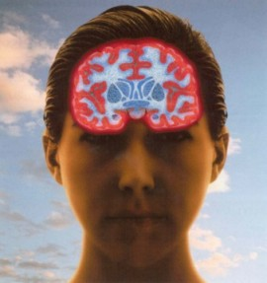
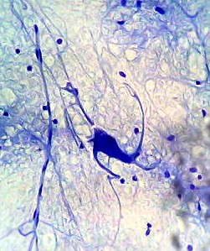
AD(H)S – Beziehungen steuern die Gene
Unser Gehirn ist ein sich selbst strukturierendes und organisierendes Netzwerk
Wie sich die Neuronen verbinden, Informationsnetzwerke ausbilden, wie sich das Gehirn mit all seinen Fähigkeiten entwickelt, hängt von seinen Nutzungsbedingungen ab
Die benutzte Software formt die Hardware!
Joachim Bauer, 2002
Notes:
6

Slide 7
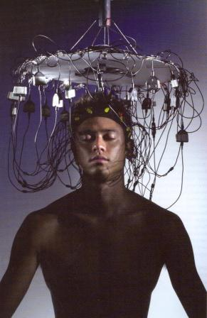
AD(H)S – Erkenntnisse der Hirnforschung
Wir lernen zeitlebens!
Bewegend lernen: Aristoteles (384 bis 322 v. Chr.) begründete
die philosophische Schule der Peripatetiker: Wandelhalle!
Beziehungserfahrungen und Erlebnisse hinterlassen Spuren
Zwischenmenschliche Gefühle haben Einfluss auf die Entwicklung des Gehirns
Angst und Stress verhindern
neuronale Vernetzungen im Frontalhirn
(Kontroll- und Orientierungsfunktion),
insbesondere bei „Couch potatoes“!
Das Gehirn ist ein Sozialorgan
und nicht nur ein Denkorgan!
Gerald Hüther, 2002
Notes:
7

Slide 8
AD(H)S – Psychologische Annahmen
Diathese-Stress-Theorie (krankhafte Neigung)
Hyperaktivität als Sekundärneurose
Lerntheoretische Erklärungen
Kognitive Theorien der Aufmerksamkeit
Familiensystemische Erklärungen
ADHS als übertragenes Traumasymptom im familiären Bindungssystem
Gerald Hüther, 2002
Notes:
8

Slide 9
AD(H)S – Diathese-Stress-Theorie
Organisch vorbelastetes Kind +
Ungeduldige und abweisende Eltern =
Mutter-Kind-Beziehung wird zum Schlachtfeld und verfestigt Störverhalten und Ungehorsam
Das vorbelastete Kind gerät unter Druck
Es hat kaum positive Erlebnisse, sein Tag besteht aus negativen Erfahrungen
Es erfährt immer wieder Enttäuschung, Ablehnung, Ärger, Entmutigung
Am Ende der Spirale steht Opposition, Schulversagen und Resignation
AD(H)S als „Sekundärneurose“?
Bruno Bettelheim, 1973 – Pro Ruppert, 2008
Notes:
9

Slide 10
AD(H)S – Eine Eltern-Kind Bindungsstörung
Die vermeintliche Krankheit „ADHS“ ist in Wirklichkeit das Sichtbarwerden von seelisch abgespaltenen Anteilen der Eltern im Verhalten ihrer Kinder
ADHS weist auf schwere Bindungsstörungen zwischen Eltern und Kindern hin. Diese Bindungsstörungen sind die Folge ungelöster Traumata auf Seiten der Eltern
Das Kind ist Symptomträger für die Eltern
Die Beschäftigung mit den AD(H)S-Symptomen des Kindes lenkt von den eigentlichen Ursache ab
Solange das Kind das Symptom trägt, müssen die Eltern ihre Angst, Wut und Hoffnungslosigkeit und ihren Schmerz nicht spüren
Wenn die Eltern auf ihre eigenen Traumata schauen, gibt es eine Heilungschance für das Kind
Prof. Franz Ruppert, München, Vorlesung im SoSe 2008
Notes:
10

Slide 11
AD(H)S – Veraltete Diagnosen
Minimale cerebrale Dysfunktion
Minimal brain damage
Frühkindliches psychoorganisches Syndrom (POS)
Neurogene Lernschwäche
Prof. Franz Ruppert, München, Vorlesung im SoSe 2008
Notes:
11

Slide 12

AD(H)S
AD(H)S gehört zu den am häufigsten diagnostizierten Störungen bei Kindern
3 bis 10% aller Schulkinder gelten als von AD(H)S betroffen:
Trias: Unaufmerksamkeit – Hyperaktivität - Impulsivität
Notes:
12

Slide 13
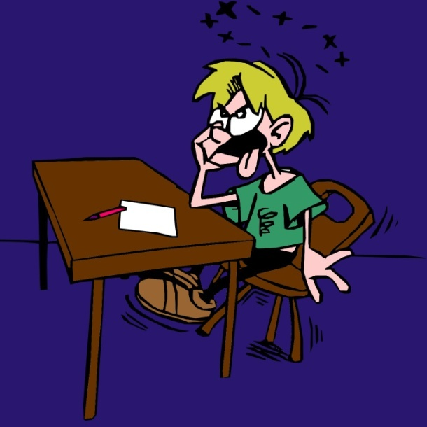
AD(H)S – Unaufmerksamkeit
Organisationsschwierigkeiten
Abneigung gegen länger dauernde geistige Anstrengung
verliert oft Spielsachen und Arbeitsmittel
leicht durch äussere Reize ablenkbar
vergesslich im Alltag
beobachtet häufig Einzelheiten nicht
macht häufig Flüchtigkeitsfehler
Schwierigkeiten, längere Zeit die Aufmerksamkeit aufrechtzuerhalten
führt Anweisungen nicht vollständig durch
bringt Pflichten nicht zu Ende
Prof. Franz Ruppert, München, Vorlesung im SoSe 2008
Notes:
13

Slide 14

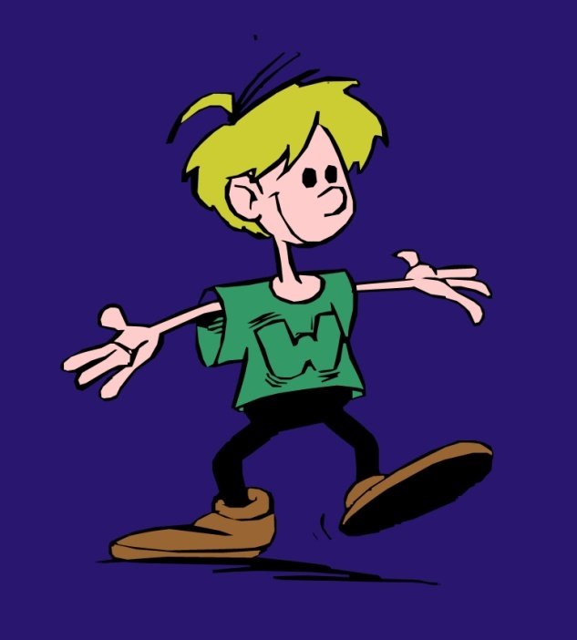
AD(H)S – Hyperaktivität
Zappelphilipp
Steht auf, soll jedoch sitzen bleiben
Läuft bei unpassender Gelegenheit exzessiv herum
Spielt und beschäftigt sich nicht ruhig
Ist immer auf Achse und wie getrieben
Redet übermässig viel
Beim Hyperaktivitätssyndrom
ist das Geschlechterverhältnis
von Jungen zu Mädchen
8:1
Prof. Franz Ruppert, München, Vorlesung im SoSe 2008
Notes:
14

Slide 15
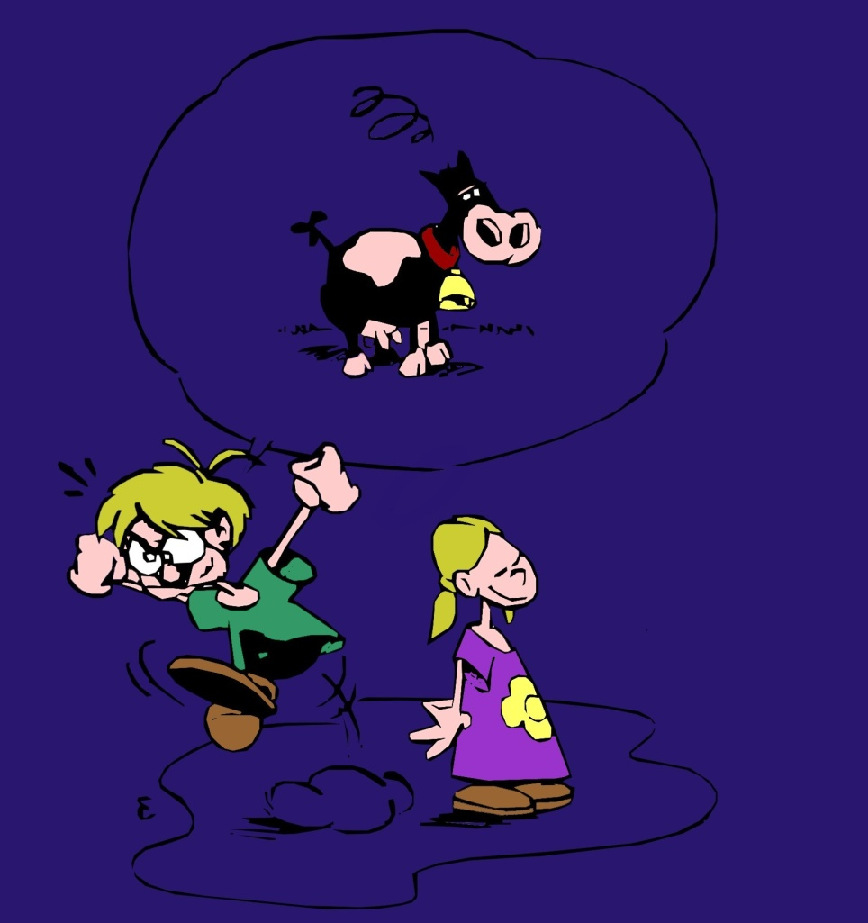
AD(H)S – Impulsivität
Platzt mit Antworten heraus
Kann nur schwer warten:
Kann „Belohnung nicht abwarten
= Dopaminmangel!
Unterbricht und stört andere
Prof. Franz Ruppert, München, Vorlesung im SoSe 2008
Notes:
15

Slide 16
AD(H)S – Differentialdiagnose (Psyche)
Altersgemässe Verhaltensweisen bei aktiven Kindern
Hyperkinetische Symptome bei schulischer Überforderung
Hyperkinetische Symptome bei schulischer Unterforderung
Hyperkinetische Symptome bei Intelligenzminderung
Hyperkinetische Symptome als Folgen chaotischer psychosozialer Bedingungen
Oppositionelle Verhaltensweisen
Psychomotorische Erregung und Konzentrationsstörung bei affektiven Störungen und Angststörungen
nach Döpfner, Schürmann und Fröhlich (1998, S. 6 f.)
Prof. Franz Ruppert, München, Vorlesung im SoSe 2008
Notes:
16

Slide 17
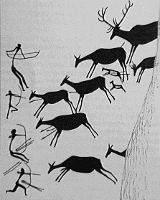

AD(H)S – der „Hunter-Typ“
AD(H)S als Genotyp
Gesamtheit aller Erbanlagen relevant
AD(H)S als Abweichung von der heutigen Norm
Könnte AD(H)S irgendwann einmal im Sinne von Darwin einen Selektionsvorteil gehabt haben?
Seminar: ADHS
Dozent: Prof. Dr.
Kabat vel Job
Referentinnen: Christiane Kämpfe
Alin Georgie
Michaela
Zimmermann
Datum: 02.07.2008
Notes:
17

Slide 18


Genetisches Erbe oder genetische Störung
Hartmann
AD(H)S‘ ler sind die genetischen Erben der Jäger und Sammler
  Die Schätzungen über das Aufkommen von ADHS bewegen sich zwischen ca. 5-20%. Für eine Genmutation/ Krankheit scheint diese Zahl unverhältnismässig hoch
Barkley
AD(H)S ist eine reelle Störung
  AD(H)S ist eine Hirnent-wicklungsstörung oder Hirnfunktionsstörung mit genetischer Ursache
  Aber auch direkte Schädigung des Gehirns oder Krankheit können die Ursache sein
Notes:
18

Slide 19
Genetisches Erbe oder genetische Störung
Hartmann
Vergleich klassischer ADHS-Symptome mit Eigen-schaften eines guten Jägers ⇨ fast vollständig gute Übereinstimmung
  können sich völlig in Jagd vertiefen (Hyperfokus)
  Sind flexibel und können ihre Strategie blitzartig ändern (Impulsivität)
  Können unglaublichen Energieschub in Jagd einbringen (Hyperaktivität)
Barkley
AD(H)S ist aus evolutionstheoretischer Sicht eher ein Nachteil
  Ausreifung von Executive Functions notwendig zur Entwicklung der Fähigkeit zur Selbstregulation
  Selbstregulation notwendig zur Anpassung an soziale Umwelt
Notes:
19

Slide 20
Genetisches Erbe oder genetische Störung
Hartmann
„Hunter“ überwachen ständig die Umgebung
  Die Wahrnehmung könnte darüber entscheiden, ob der Tag tödlich, mit knurrendem Magen oder vollem Bauch endet (jedes Rascheln könnte das eines Tieres sein)
  Lieben die Jagd, langweilen sich bei alltäglichen Aufgaben
Barkley
AD(H)Sler sind leichter ablenkbar ??
  Konnte in Experimenten nicht nachgewiesen werden
  (Sie lenken sich selber ab!)
  Unstillbarer Stimulationshunger
  (Suchtpotenzial)
  Langweilen sich schneller und suchen daher gezielt nach angenehmeren, interessanteren Aufgaben
Notes:
20

Slide 21
Genetisches Erbe oder genetische Störung
Hartmann
Schnelle Entscheidungen sind für Jäger überlebenswichtig
  Entscheidungsschwierigkeiten können Tod bedeuten
  Sie müssen Risiken auf sich nehmen
  Müssen hart gegen sich selbst und Mitmenschen sein
Barkley
Mangelnde Impulskontrolle
  Führt zu vorschnellen Entscheidungen
  (Arzt macht MPA verrückt!!)
  Erhöht das Risiko für Verletzungen
Notes:
21

Slide 22

AD(H)S – fehladaptiertes Erbe?
Früher adaptiv - heute Fehlanpassungen(?)
Ein Teil der in Kenia lebenden Ariaal leben immer noch nomadisch.
Forscher fanden heraus, dass eine Genvariante, die auch für ADHS
verantwortlich ist, ihnen als Jäger möglicherweise einen Vorteil bringt.
Notes:
22

Slide 23
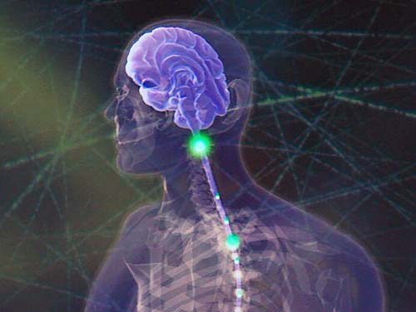

AD(H)S - Sonnenseiten
AD(H)S – Die positiven Aspekte
Energieüberfluss – Neugier – Neuem gegenüber aufgeschlossen
Beträchtliche Leistungsfähigkeit + Vitalität + Innovationsfähigkeit
Anlage für überdurchschnittliche Intelligenz und Kreativität
Fähigkeit, andere zu begeistern
Ungewöhnlich einfühlsam

Slide 24
AD(H)S Altersverteilung
insgesamt 4.8%
Jungen: 7.9%
Mädchen: 1.8%
Vorschule (3-6 Jahre): 1.5%
Grundschule (7-10 Jahre): 5.3%
Altersgruppe (11-13 Jahre): 7.1%
Altersgruppe (14-17 Jahre): 5.6%
Im Alter von 11-17 Jahren wurde bei jedem 10. Jungen
aber nur bei jedem 43. Mädchen jemals ADHS diagnostiziert.
Schlack et al. 2007/Heike Hölling 2008 – Robert Koch Institut
Notes:
24

Slide 25
AD(H)S Schichtverteilung
AD(H)S - Diagnose in Abhängigkeit von der sozialen Schicht:
Untere soziale Schicht: 6.4% (Sozio-Vulnerabilität)
Mittlere soziale Schicht: 5.0%
Obere soziale Schicht: 3.2%
Migrant: 3.1%
Nicht-Migrant: 5.2%
Keine signifikanten Unterschiede zwischen Ost/West und Stadt/Land.
Schlack et al. 2007/Heike Hölling 2008 – Robert Koch Institut
Notes:
25

Slide 26

AD(H)S und Lebenslinie
Säuglinge und Kleinkinder (1-3 Jahre)
Möglicher Vorläufer von ADHS
Schwieriges Temperament: Trotz!
Regulationsstörungen
eingeschränkte soziale Anpassung
im Rahmen der Eltern/Kind-Interaktion
Zentrum Psychosoziale Medizin, Göttingen
Notes:
26

Slide 27

AD(H)S und Lebenslinie
Vorschulkinder (3-6 Jahre)
Verminderte Spielintensität und -dauer
  Motorische Unruhe
  Assoziierte Probleme und Folgen
    Entwicklungsdefizite
    Oppositionelles Trotzverhalten
    Probleme bei der sozialen Anpassung
Zentrum Psychosoziale Medizin, Göttingen
Notes:
27

Slide 28

AD(H)S und Lebenslinie
Jugendliche (13-17 Jahre)
Planungs- und Organisationsprobleme
  Fortdauernde Unaufmerksamkeit
  Abnahme der motorischen Unruhe
  Assoziierte Probleme
    Aggressives, antisoziales und delinquentes Verhalten
    Alkohol- und Drogenmissbrauch
    Emotionale Probleme
    Unfälle
Zentrum Psychosoziale Medizin, Göttingen
Notes:
28

Slide 29

AD(H)S und Lebenslinie
Erwachsene (18 Jahre und Älter)
  Residualsymptome
  Assoziierte Probleme
    Andere seelische Erkrankungen
    Antisoziales Verhalten/Delinquenz
    Mangelnder schulischer und beruflicher Erfolg
Zentrum Psychosoziale Medizin, Göttingen
Notes:
29

Slide 30
AD(H)S bei Erwachsenen
Männer zu Frauen 2:1
Prävalenz 3-4%
Vergesslichkeit, unzureichende Aufmerksamkeit
Mangelnde Konzentration, hohe Ablenkbarkeit, geringe Ausdauer
Aufgaben, die Sorgfalt und Ausdauer erfordern, werden
häufig wiederholte Male aufgeschoben
Häufig risikoreiches Verhalten
Hang zu raschen und unbedachten Entscheidungen
Substanzmittelmissbrauch (besonders bei Männern)
Starke Stimmungsschwankungen, Ängste, Depressionen
Geringe Frustrationstoleranz
Geringes Selbstwertgefühl (besonders bei Frauen)
Anstelle Bewegungsunruhe (Kindheit), jetzt inneren Unruhe und
angespannten Nervosität
Mischtyp: Unaufmerksamkeit – Hyperaktivität - Impulsivität
Vorherrschend unaufmerksam
Vorherrschend impulsiv-hyperaktiv
Barkley,Murphy & Fischer, 2008
Notes:
30

Slide 31

AD(H)S - Komorbiditäten
Keine komorbiden
Störungen
Oppositionelle
Störung
31%
40%
Tic-Störungen
11%
ADHD
14%
38%
Störungen
des Sozialverhaltens
Affektive- und
Angststörungen
N=579; The MTA Cooperative Group, 1999
Klinik für Kinder- und Jugendpsychiatrie, Universität Würzbürg
Notes:
31

Slide 32
AD(H)S – Ursachen mehrschichtig
Ursachen
Prozesse
Ebenen
Genetische Disposition
Störungen des Neurotransmitter-
Stoffwechsels (v.a. Dopamin) und
andere zerebrale Störungen
Biologie +
Neurophysiologie
Nahrungsmittelzusätze?
Hirnschädigung?
Neuropsychologie
Störungen der Selbstregulation
(mangelnde Hemmung von Impulsen)
Hyperkinetische Symptome
Symptome
Ungünstige Bedingungen
in Familie und Schule
Zunahme an negativen Interaktionen
mit Bezugspersonen
Interaktionen
komorbide Symptome
Komorbidität
Integratives Modell von Barkley (1989)
Notes:
32

Slide 33
AD(H)S – nicht genetische Faktoren
Nicht genetische Faktoren
Schwangerschafts- und Geburtskomplikationen: Chronische hypoxische Zustände
Niedriges Geburtsgewicht
Infektionen und Toxine
Chronische Bleibelastung (4%)
Alkohol und Rauchen in der Schwangerschaft (bedeutsam)
Psychosoziale Belastungen, familiäre Konflikte
Mikronährstoffdefizite (schon in der SS): EPA, DHA, Zink, Mangan, Eisen
Hypothyreose/periphere T3-Resistenz (gehäuft beobachtet)
Vitamin B6 Mangel (Ovulationshemmer)
nach Uwe Gröwer, GSAAM, München. 5/09
Notes:
33

Slide 34
AD(H)S – Faktoren mit wenig/ohne Evidenz
Erworbene Gehirnschädigungen(?)
Theorie der Übererregung/Reizüberflutung: Nicht bestätigt
Störungen im Glucosestoffwechsel(?): Hyperinsulinämie-Hypoglykämie
Nahrungsmittelintoleranz/Allergie: Empirisch selten, aber
Kuhmilch- und Weizeneiweiss - Gluten: Auslassversuch gerechtfertigt
Klauszeit: Mandarinen+Erdnüsse!
Progesteronmangel(?):
Niedrige Progesteronspiegel führen zu Hyperinsulinämie und
damit zu Hypoglykämie (Dr. med. Michael E. Platt)
Notes:
34

Slide 35
AD(H)S – genetische Faktoren
Genetische Faktoren (mehrere betroffene Gene)
Dopamin-Transporter Gen (DAT1-Gen):
Hier häufigster Gendefekt (=Erklärung, dass MP bei diesen Kindern so schnell w
wirkt). MP ist ein Dopamin-Transporter Antagonist, verbessert die
Transmissionsrate von der Prä- zur Postsynapse
Dopamin-Rezeptor Gen (DRD4.5.1)
Dopamin-Beta-Hydrolase Gen
Dopamin-Decarboxylase
Serotonin-Rezeptor Gen (5-HAT)
60-80% werden auf genetische Ursachen zurückgeführt. Kinder mit ADHS haben 5x häufiger Geschwister, Eltern oder Verwandte mit ADHS.
nach Uwe Gröwer, GSAAM, München. 5/09
Notes:
35

Slide 36
AD(H)S – genetische Faktoren
ADHS hat eine genetische Komponente (familiäre Häufung)
Eltern und Geschwister von Kindern mit ADHS haben etwa fünfmal
ADHS als vergleichbare Verwandte in einer Kontrollpopulation ohne
ADHS (Oord, Boomsma & Verhulst, 1994)
Bei gemeinsam aufwachsenden eineiigen Zwillingen beträgt die Konkordanzrate
55 bis 100% bzw. 50 bis 70% (Eltern- bzw. Lehrerurteil
Die genetischen Störungen allein können AD(H)S auch nicht
näherungsweise erklären!
Interaktion mit sozialen Umständen!
Erst in Verbindung mit widrigen sozialen Umständen in der Familie
werden etwa 40% der Impulsivität und etwa 30% der Hyperaktivität
bei den Jugendlichen durch die genetische Störung erklärt
Offensichtlich wird durch die genetische Ausstattung besonders des
DAT1 eine Vulnerabilität definiert, die erst im Zusammenspiel mit
ungünstigen sozialen Umständen zur Störung wird
Psychotherapeutenjournal 1/2009
Gerhard W. Lauth, Hanna Raven, Universität zu Köln
Notes:
36

Slide 37
AD(H)S – eine Neurotransmitterstörung
AD(H)S ist eine Neurotransmitterstörung
Am häufigsten: Mangel an Dopamin: Antrieb
Am zweithäufigsten: Mangel an Serotonin: Impuls
Am dritthäufigsten: Mangel an Adrenalin: Aufmerksamkeit
nach Uwe Gröwer, GSAAM, München. 5/09
Notes:
37

Slide 38
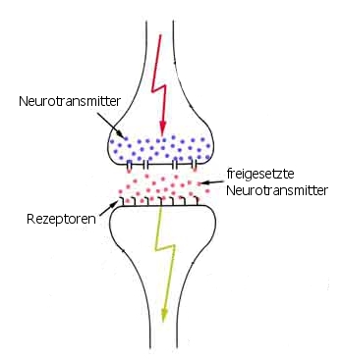
AD(H)S – Dopamin-Transporter Gen
Hier häufigster Gendefekt
Methylphenidat (und Zink) ist ein Dopamin-Transporter Antagonist,
verbessert die Transmissionsrate von der Prä- zur Postsynapse
=Erklärung, warum Methylphenidat so schnell wirkt
Bild:
Friedrich-Schiller-Universität Jena
Abteilung Didaktik der Mathematik und Informatik
„Didaktik der Mathematik“ - Modul A
Prof. Zimmermann
Aus Präsentation von Daniela Hinz, Mandy Weigel und Jonas Gratz
gehalten am 20. Mai 2008
Notes:
38

Slide 39
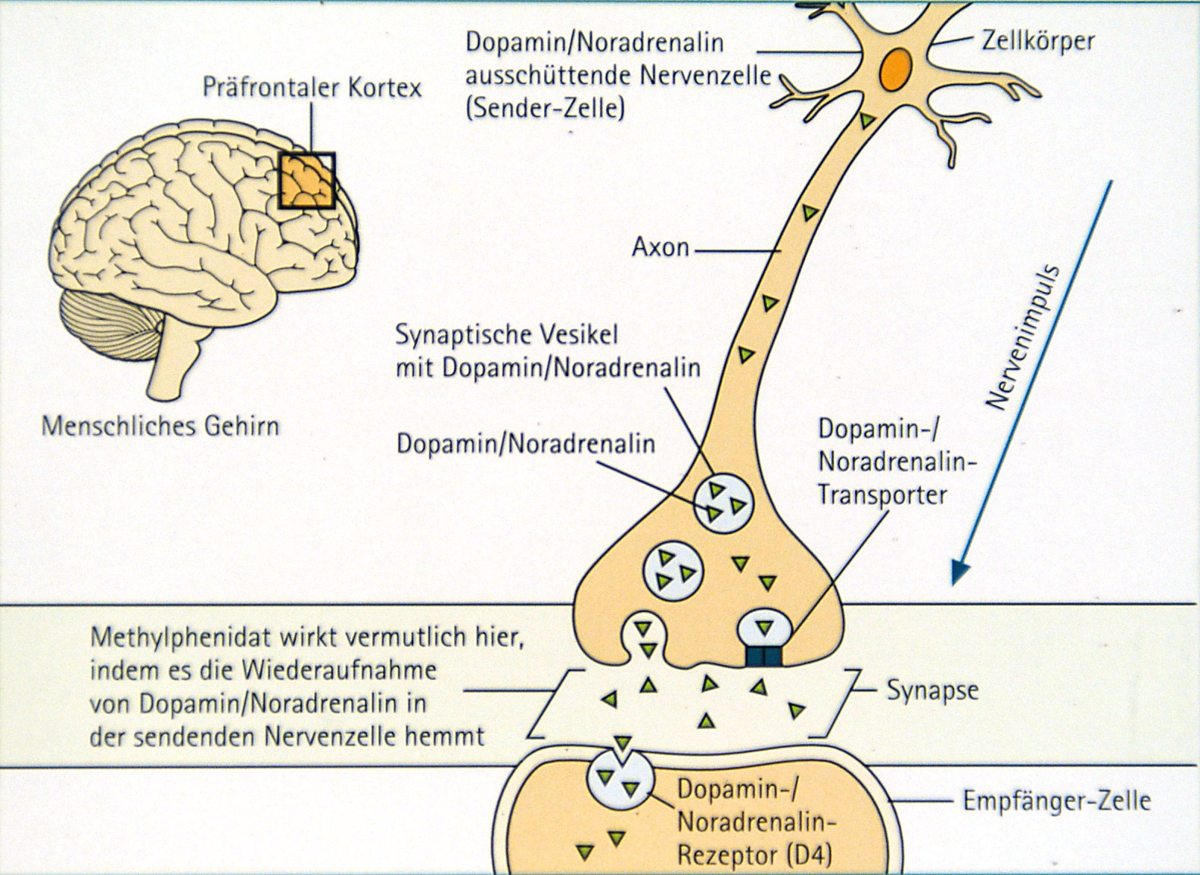
AD(H)S – Dopamin-Transporter Gen
Sozialpädiatrisches Zentrum Landshut
am Kinderkrankenhaus St. Marien, Dr. Christian Blank
Notes:
39

Slide 40
Dopamin
L-Tyrosin - Dopamin - Noradrenalin – Adrenalin
Dopamin ist ein Zwischenprodukt in der Biosynthese von
Adrenalin ausgehend von der Aminosäure Tyrosin. Tyrosin
wird durch Tyrosinhydroxylase in Levodopa umgewandelt
und dieses wiederum durch Aromatische –L-Aminosäure-
Decarboxylase in Dopamin
Zucker: Neurophysiologische Veränderungen
2008 Rattenversuch:
Zuckergenuss fördert im Gehirn der Tiere die Freisetzung von
Dopamin (Quelle: B. Hoebel et al.)
Schokolade: Wirkung auf Botenstoffe (Serotonin, Dopamin,
Endorphine). Kakaoprodukte stimulieren das Dopaminsystem.
B-Phenylethylenamin setzt Dopamin frei!
(Quellen: 1: http://www.kardiologie.unispital.ch und pressetext Deutschland vom
13.11.2007). 2:Akt Neurol 2007; 34, DOI: 10.1055/s-2007-987650)
Dopaminsynthese unterstützt durch: Vitamin B6, Magnesium, Zink
Vitamin B6, Zink und Magnesium senken den Ritalinbedarf
Notes:
40

Slide 41
Dopaminmangel
Dopaminmangel: 2 wesentliche Wege
Einerseits sinkt die Bereitschaft, auf langfristige Belohnungen zu
warten und einen Belohnungsaufschub hinzunehmen.
Stattdessen drängt es die Betroffenen zur sofortigen, unmittelbaren
Bedürfnisbefriedigung (Ungeduld)
Andererseits werden die exekutiven Funktionen in Mitleidenschaft
gezogen, die Handlungspläne entwerfen, überwachen und prüfen
Weil es jetzt an der zuständigen Vorausplanung und Kontrolle fehlt,
kommt es nun weit öfter zu einem unbedachten und risikoreichen
Vorgehen
Psychotherapeutenjournal 1/2009
Gerhard W. Lauth, Hanna Raven, Universität zu Köln
Notes:
41

Slide 42
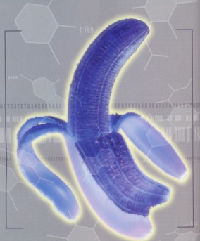
Dopamin in Bananen
Biogene Amine in Bananen:
Dopamin: 650,5 µg/g
Noradrenaline: 105,5 µg/g
Serotonin: 77,5 µg/g
Datteln: Serotonin: 8,5 µg/g
Feigen: Serotonin: 12,2 µg/g
Inst. f. Botanik, Tech.Mikrokopie u. Organische Rohstofflehre, Wien
H. Stachelberger, E. Bancher, J. Washuttl, P. Riederer Angelika Gold
Notes:
42

Slide 43
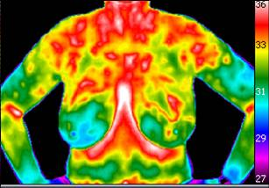
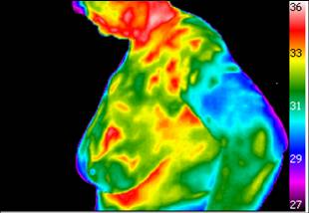
Neurotransmitterstörungen
Fibromyalgie (PFS)
Sichtbar gemachter Schmerz
Stress – akut/chronisch
Prämenstruelles Syndrom
Perimenopausales Syndrom
Chronisches
Erschöpfungssyndrom
Fatigue
Burnout-Syndrom
ADHS
Reizdarmsyndrom
Migräne
Fibromyalgie
Übertrainingssyndrom
Depression
Posttraumatische Stress-
Störungen
Adipositas
Notes:
43

Slide 44
AD(H)S – Therapeutische Möglichkeiten
Mittwoch, 24. Juni 2009
Hepart AG, Hotel Marriott ZH ¦ Dr. med. Jürg Eichhorn ¦ www.ever.ch

Slide 45
AD(H)S – Therapeutische Möglichkeiten
Ritalin
Aminosäuren – Balancierung der Neurotransmitter
Fischöl
Mikronährstoffe: Zink, Magnesium, Eisen
Aminosäure L-Theanin
EPD - Oligoantigene Diät
Notes:
45

Slide 46
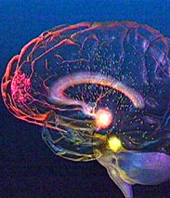
Ritalin – Eine Modedroge
Ritalin – Methylphenidat
Methylphenidat ist ein Psychostimulans, früher auch als Doping eingesetzt.
Dopingliste!
Greift regulierend in den Neurotransmitterhaushalt ein, in dem es die Rückführung
des Dopamins in die Präsynapse hemmt, so dass an der Postsynapse, der
Empfangsstation, mehr Dopamin ankommt. MP steigert nicht die Synthese!
nach Uwe Gröwer, GSAAM, München. 5/09
Notes:
46

Slide 47
Ritalin – Eine Modedroge
Ritalin – Methylphenidat
Weltweit nehmen 10 Mio. Kinder Ritalin
In Deutschland hat sich der Absatz von Ritalin in den letzten 5
Jahren um das 40‘fache gesteigert
In den USA ist Ritalin zur Modedroge unter Teenagern geworden
und wird auf den Schulhöfen gehandelt. Geschluckt oder
geschnupft wirkt sie euphorisierend
Ritalin wirkt im Gehirn erregungssteigernd
In Wasser aufgelöst und intravenös injiziert hat Ritalin die Wirkung
von Kokain
Effekt bereits nach 20 Minuten
USA: Lifestyle-Droge, soll Hunger zügeln, müdigkeitsvertreibend
wirken
Prof. Franz Ruppert, München, Vorlesung im SoSe 2008
Notes:
47

Slide 48
Ritalin – Wirkung
Ritalin
Wie Ritalin im Gehirn wirkt ist unklar. Es gibt unterschiedliche Meinungen.
Vor allem ist unklar, warum ein Amphetamin, das normalerweise
erregungssteigernd wirkt, eine beruhigende Wirkung hat.
Durch die Gabe von Ritalin wird langfristig die normale Entwicklung des Gehirns
beeinflusst. Es werden weniger Nervenfortsätze ausgebildet, an deren Ende
Dopamin ausgeschüttet wird.
Zu wenig Dopamin ist Ursache für die Störung der Weiterleitung
von Signalen im Gehirn und führt dazu, dass die Bewegungssteuerung gestört
wird.
Eine Dopamin-Unterversorgung ist Auslöser der Parkinson-Krankheit.
Prof. Franz Ruppert, München, Vorlesung im SoSe 2008
Notes:
48

Slide 49
Ritalin – Folgen und Nebenwirkungen
Ritalin - Vorteile
Rasche Wirkung
Kurzfristige Gabe in der Regel unproblematisch
70% sprechen an (im Durchschnitt)
Motorische Beruhigung für 3-4 Stunden
Verbesserung der Aufmerksamkeit und der Impulskontrolle
Prof. Franz Ruppert, München, Vorlesung im SoSe 2008
Notes:
49

Slide 50
Ritalin – Folgen und Nebenwirkungen
Ritalin – 30% negative Reaktionen:
Depression
On-Off-Problematik
Toleranzentwicklung
Wachstumsverzögerung
Mundtrockenheit
Tachykardien
Blutdruckanstieg
Abhängigkeit bei nicht AD(H)S
Patienten: Banker!!
Gehirnveränderungen (im
Tierversuch nachgewiesen)
Abhängigkeitsentwicklung
Schlafstörungen
Magenbeschwerden
Ernährungsstörungen
Wachstumsstörungen
Tics
Persönlichkeitsveränderungen
Vorbelastung für
Parkinsonsyndrom
nach Uwe Gröwer
nach Prof. Franz Ruppert
Notes:
50

Slide 51
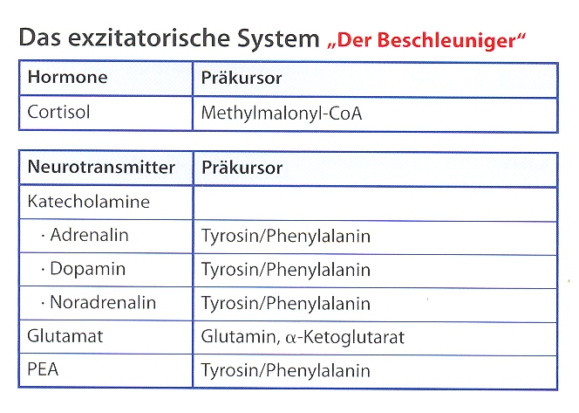
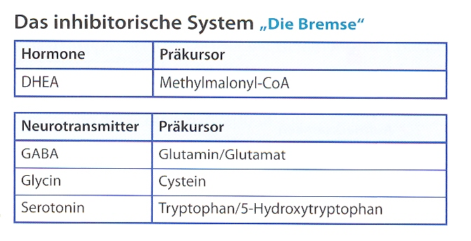
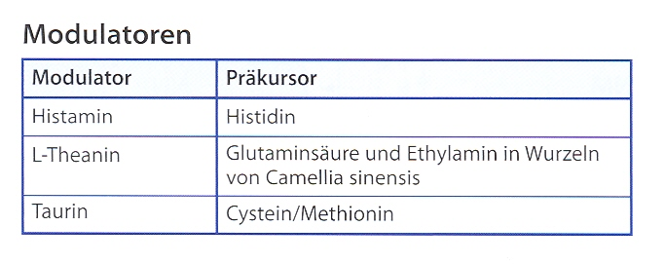
Aminosäuren - Neurotransmitterbalance
Notes:
51

Slide 52
Aminosäuren - Neurotransmitterbalance
3-Stufentherapie (laborkontrolliert)
Phase 1: Stabilisierung Inhibitoren (1-2 Wochen)
Phenylalanin, Glycin, Glutamin, Tryptophan,Taurin
+ Mikronährstoffe: Vitamin B6, B12, C, Folsäure, Niacin,
Magnesium, Zink, Selen, L-Theanin (Grüntee)
Phase 2: Balancierung Inhibitoren – Exhibitoren (3 Wo. bis 3-6 Mo.)
Tyrosin, Phenylalanin, Tryptophan,Taurin
+ Mikronährstoffe: Vitamin B6,B12,C, Folsäure, a-Liponsäure,
Pantothensäure, Riboflavin, Niacin,
Magnesium, Calcium, Zink, Selen.
Phase 3: Erhaltungstherapie
Aminosäuren und Mikronährstoffe werden langsam reduziert
Notes:
52

Slide 53
Aminosäuren - Neurotransmitterbalance
3-Stufentherapie - Therapieschema
Phase 1: HCK-Mikronährstoffmischung-H (Aminosäuren+Mikronährstoffe)
Amino Mix Basic (Amino Drink H)
Phase 2: HCK-Mikronährstoffmischung-H+E (Aminosäuren+Mikronährstoffe)
Amino Mix Basic
Phase 3: HCK-Mikronährstoffmischung-H+E: ausschleichen
Amino Mix Basic
Phase 4: HCK-Mikronährstoffmischung: Hyperaktives Kind (Mikronährstoffe)
Amino Mix Basic (adaptiert)
Notes:
53

Slide 54
Aminosäuren - Neurotransmitterbalance
3-Stufentherapie – Zu erwartende Wertverbesserungen
Nach einigen Tagen: Serotonin
Nach 1-2 Wochen: Dopamin, Glutamat
Nach 2-6 Wochen: Noradrenalin, GABA, PEA
Nach 3-6 Monaten: Adrenalin, HVL-NNR Achse
Wichtige Therapiegrundsätze:
Besser niedrig dosiert beginnen
Dosierung in erster Linie Symptom-adaptiert
Langzeitdosierung erfordert Fingerspitzengefühl
Laborkontrollen: Baseline + alle 3-6 Monate (klinikabhängig)
Notes:
54

Slide 55
Omega-3-Fettsäuren
Omega-3-Fettsäuren (EPA, DHA)
Baustoffe der Myelinscheide: Integrität der Nervenzelle
Verbessern die zerebrale Mikrozirkulation
Verbessern den Neurotransmitterhaushalt: Bereich Dopamin und Serotonin
Verbessern Signalübertragung: Präsynapse – Postsynapse:
Verbesserung der Aufmerksamkeit
Bessere Steuerung der Gefühle und des Körpers
Schützen Nervenzellen vor der Apoptose:
Depression
Alzheimer (DHA Mangel!)
Sehvermögen
Verbessern die Verträglichkeit von Methylphenidat
Uwe Gröwer, GSAAM, München. 5/09
Notes:
55

Slide 56
Omega-3-Fettsäuren
DHA
Derzeit verstärkt in der Forschung in der Psychiatrie, bei Depression und AD(H)S
Bei AD(H)S Kindern verminderte Werte für DHA
Ebenfalls vermindert:
Arachidonsäure (AA) und Gamma-Linolensäure (GLA)
Wichtig für die Transmission und Kommunikation unserer
Nervenzellen
Uwe Gröwer, GSAAM, München. 5/09
Notes:
56

Slide 57
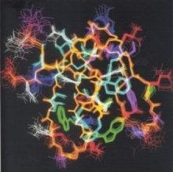



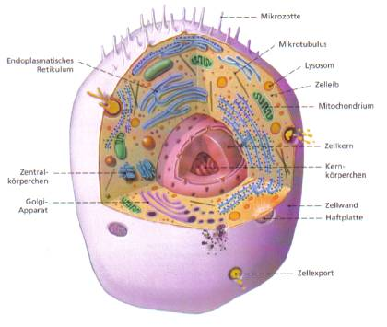

Entzündungsförderung - Entzündungshemmung
Omega 6 Fettsäure:
Linolsäure
(Körner, Nüsse)
Omega 3 Fettsäure:
Alpha-Linolensäure
(Leinöl, Baumnüsse)
Gamma-Linolensäure
(Nachtkerzenöl)
EPA-
Insulin+
Arachidonsäure
(in tierischen Fetten)
EPA-
Gemeinsames Enzym
(Konkurrenz Omega 6-Omega3)
Fischöl: EPA, DHA
(Makrele, Hering, Lachs)
Insulin+
Vitalstoffe = Logistik:
Vitamine, Mineralien, Spurenelemente
FR
EPA-
Vitamin E-
Entzündungs-
fördernde
Botenstoffe
Entzündungs-
hemmende
Botenstoffe
Konkurrenz in der Zellwand:
Arachidonsäure gegen EPA
Notes:
57

Slide 58
Mikronährstofftherapie: Zink
Modulierende Einflüsse auf verschiedene Neurotransmitter
Physiologischer Hemmstoff des Dopamin Transporters (DAT)
Bildung von Adrenalin und Noradrenalin über Zwischenstufen
DOPA und Dopamin: Dopamin-B-Hydroxylase
Phenylaethanolamin-N-Methyltransferase
GABA (Glutamat-Decarboxylase)
Zink ist interessant aufgrund seiner ähnlichen Wirkung mit Methylphenidat
Zinkmangel ist häufig bei ADHS Kindern
Mit Zink kann der Bedarf an Methylphenidat deutlich reduziert werden
Uwe Gröwer, GSAAM, München. 5/09
Notes:
58

Slide 59
Mikronährstofftherapie: Magnesium
Magnesium
Starke regulierende Wirkung auf die Neurotransmitter
Insbesondere stark dämpfende Wirkung auf einen bestimmten
Neurotransmitter: Glutamat
Glutamat (Salz der Glutaminsäure) ist wichtigster, erregender Neurotransmitter
Physiologischer NMDA Rezeptor Antagonist im Gehirn
(NMDA-Rezeptor = Glutamat-Rezeptor)
Über diesen NMDA Rezeptor Antagonist kommt auch der
Calciumantagonismus zustande:
Wenn Glutamat oder Glutaminsäure am NMDA Rezeptor angreift,
dann strömt Calcium in die Zelle:
Wenn dieser Einstrom unphysiologisch hoch erfolgt, dann kann die
Zelle den Zelltod erleiden oder bei einem leichten Einstrom die
Aktivitätsneigung steigern!
Uwe Gröwer, GSAAM, München. 5/09
Notes:
59

Slide 60
Mikronährstofftherapie: Magnesium
ADHS-Symptome ähneln den Magnesiummangel-Symptome
Konzentrationsschwäche
Leichte Erregbarkeit
Verminderte Stresstoleranz
Nervosität
Unruhe
Kopfschmerzen
Schlafstörungen
Kinder mit ADHS haben oft reduzierte Magnesiumspiegel unter
2.25mmol/l
Uwe Gröwer, GSAAM, München. 5/09
Notes:
60

Slide 61
Mikronährstofftherapie: Magnesium
Hyperaktivität – Magnesiummangel
Störung in der neuronalen Transmission:
Verminderte Aktivität der Dopa-Decarboxylase im präfrontalen Cortex:
Abfall des Dopamins in präfrontalen Synapsen
Störungen der Impulskontrolle und des Kurzzeitgedächtnisses
Erhöhte Vulnerabilität gegenüber excitatorischen Neurotransmittern:
NMDA Rezeptor-Überstimulation:
Erhöhte Empfindlichkeit des NMDA-Rezeptors auf Glutamat
Faktor Glutamat kann reduziert werden durch Magnesium!
Uwe Gröwer, GSAAM, München. 5/09
Notes:
61

Slide 62
Mikronährstofftherapie: Eisen
Eisen – häufig unterschätzt
Co-Faktor von Enzymkomplexen der Atmungskette
Notwendig für den Katecholaminhaushalt, die Katecholaminsynthese
Notwendig für die Synthese von Dopamin!
Nur 1% des Eisens ist im Plasma. Gemessen werden sollte immer der Ferritinwert.
Uwe Gröwer, GSAAM, München. 5/09
Notes:
62

Slide 63
Aminosäure: L-Theanin
Teestrauch (Camellia sinensis), Grüntee
setzt Dopamin frei
erhöht intrazerebrale GABA-Konzentration
erhöht im Rattenhirn Tryptophan
erniedrigt im Rattenhirn Serotonin
erniedrigt Noradrenalin-Spiegel
senkt Blutdruck
Fachbroschüre GanzImmun
Notes:
63

Slide 64
Mikronährstofftherapie: Übersicht
Mikronährstoff | Dosierung | Pathobiochemie
DHA | 400-1000mg | Entwicklung des ZNS Regulierung des Neurotransmitter-Stoffwechsels
Magnesium | 100-400mg (als Orotat) | Neuronaler Energiestoffwechsel Dopaminstoffwechsel NMDA-Antagonismus
Vitamin B1/B6 | 1-10mg/1-10mg | Nervenfunktion Neurotransmitter-Stoffwechsels
Folsäure/Vitamin B12 | 0.2-0.6mg/3-10mcg | Homocysteinstoffwechsel
Vitamin E | 20-50mg | Lipidoxidationsschutz
Zink | 5-15mg | Tyrosin-Hydroxylase
Eisen | 5-15mg | Dopamin-Katecholaminsynthese
Uwe Gröwer, GSAAM, München. 5/09
Notes:
64

Slide 65
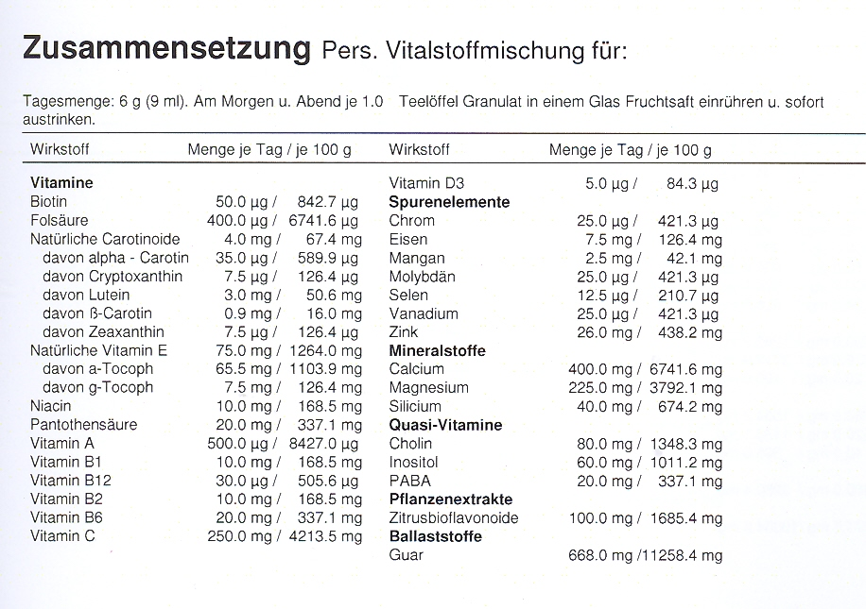
AD(H)S – HCK-Mikronährstoffmischungen
HCK-Mikronährstoffmischung: Hyperaktives Kind
Notes:
65

Slide 66
AD(H)S – HCK-Mikronährstoffmischungen
HCK-Mikronährstoffmischung: Neurotransmitter-H
H = Hemmung
Notes:
66

Slide 67
AD(H)S – HCK-Mikronährstoffmischungen
HCK-Mikronährstoffmischung: Neurotransmitter-H+E
H = Hemmung E = Erregung
Notes:
67

Slide 68
AD(H)S – Aminodrink H (Amino-Mix Basic)
Aminosäuren | Menge pro 100g | Menge pro Tag (20 g)
Energiewert | 1626 kj (384 kcal) | 325 kj (77 kcal)
Eiweiss | 81.5 g | 16.3 g
Kohlenhydrate | 5.9 g | 1.2 g
Fett | 3.8 g | 760 mg
Threonin | 10.40 g | 1.87 g
Serin | 4.70 g | 846 mg
Glutamic Acid | 3.70 g | 666 mg
Prolin | 16.90 g | 3.04 g
Glycin | 4.60 g | 828 mg
Alanin | 4.30 g | 774 mg
Valin | 4.50 g | 810 mg
Methionin | 5.20 g | 940 mg
Cystein | 2.60 g | 468 mg
Isoleucin | 3.50 g | 630 mg
Leucin | 5.60 g | 1 g
Tyrosin | 11.20 g | 2 g
Phenylalanin | 3.60 g | 648 mg
Lysin | 8.30 g | 1.5 g
Arginin | 2.30 g | 414 mg
Tryptophan | 2.00 g | 360 mg
Exotic Aroma und Zitronensäure | 6.68 g | 1.3 g
Dosierungsempfehlung
2 mal täglich 2 Teelöffel Pulver in 1.5 dl kaltes Wasser einrühren und trinken. 1 Teelöffel = 5 g.
Notes:
68

Slide 69
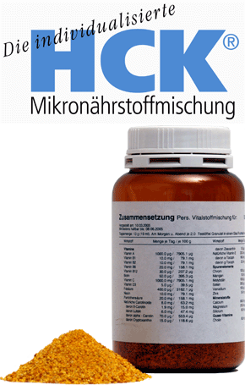
HCK-Mikronährstoffmischungen
Individuelle HCK-Mikronährstoffe
In einem Löffel alles drin
verzögerte Aufnahme über
mehrere Stunden (Retardeffekt) dank Guar
Verhinderung gegenseitiger Störverhältnisse der Mikro-nährstoffe untereinander
Notes:
69

Slide 70
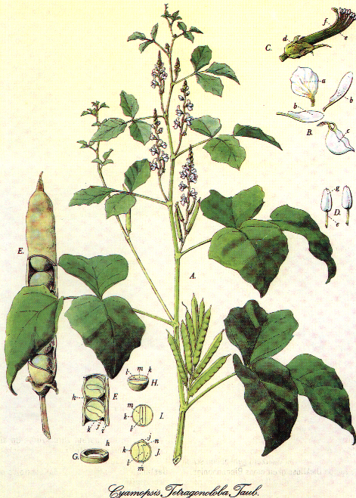
Die Guarbohne
Die Guarbohne – kaltwasserlösslicher Ballaststoff
Die Guarpflanze ist heimisch in Indien und Pakistan.
Ballaststoff aus Guar
10 x quellfähiger als herkömmliche Ballaststoffe
Trägerstoff für alle EPD- und HCK-Produkte
Notes:
70

Slide 71
EPD®-Ernährungsprogramm
EPD-Ernährungsprogramm – zur Stoffwechselentlastung für Erwachsene
Die drei Phasen
Phase 1 - Motivation
Phase 2 - Reduktion
Phase 3 - Stabilisation
Notes:
71

Slide 72
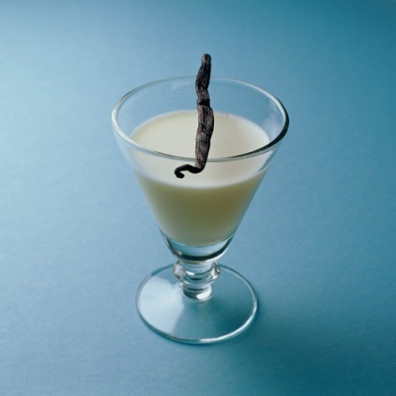

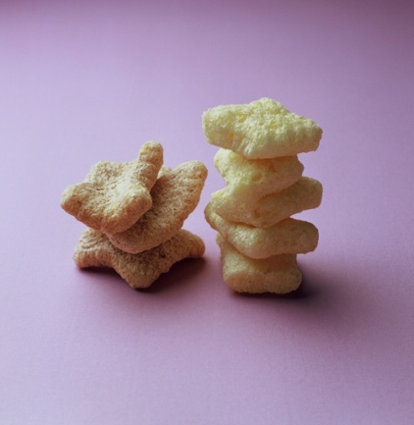
EPD®-Ernährungsprogramm
Phase-2 = Reduktion
12 – 15 bilanzierte Mahlzeiten täglich (ca . 650 – 850 kcal)‏
HCK-Mikronährstoffe als Unterstützung der Entgiftungsprozesse und zum Erhalten der vollen Leistungsfähigkeit
Total 3 bis 4 l Flüssigkeit
Notes:
72

Slide 73
EPD®-Ernährungsprogramm – Die Ziele
Die Ziele des EPD-Ernährungsprogramm bei AD(H)S
Stoffwechsel aktivieren
Stoffwechsel tiefgreifend entgiften
Hormonregulation
Optimierung von Blutzucker- und Insulinspiegel
Oligoantigene Ernährung
(Zucker, Gluten, Milcheiweiss, E-Stoffe)
Notes:
73

Slide 74
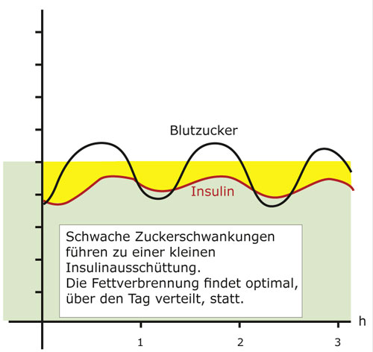
EPD - Reguliert den Zuckerhaushalt
Blutzucker – Insulinschwankungen geringer
Notes:
74

Slide 75

Ernährung - Makronährstoffe
Notes:
75

Slide 76


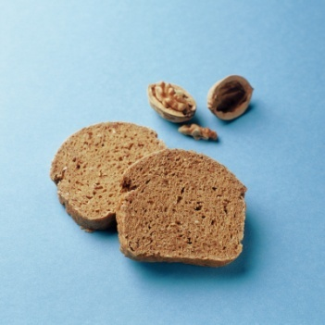
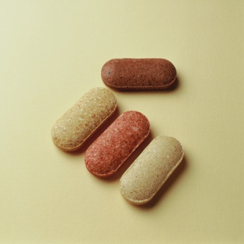
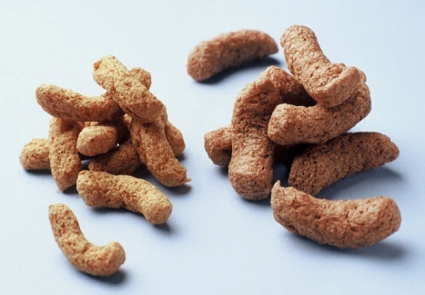
Ernährung - Makronährstoffe
Ernährung – Makronährstoffe bei Erwachsenen und Kindern
Ausgewogene Ernährung nach dem Tellerprinzip
  Fettoptimiert
  Kohlenhydrate mit tiefem Glyx
EPD- Produkte für gesunde Zwischenmahlzeiten mit tiefem Glyx
Notes:
76

Slide 77
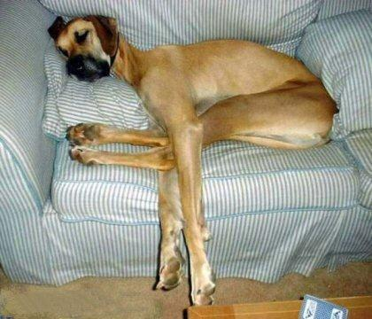
Besten Dank für Ihre Aufmerksamkeit
Dr. med. et Dr. scient. med. Jürg Eichhorn
CH-9100 Herisau
drje49@gmail.com
www.ever.ch

